Slide 1

Project-gallery
Зиновьев и. и
Садиков в. д

Slide 2
идея
Идея проекта появилась после того как я поучаствовал в конкурсе «Старт в инновации», где ребята представляли свои проекты. Рассказывали как и куда можно внедрить различные идеи.
Мы решили создать сайт на который можно выкладывать свои проекты, которые в дальнейшем могут заинтересовать других пользователей и можно будет сотрудничать друг с другом.

Slide 3
Для чего создавался
Сайт создавался для поддержки молодых талантов, головы которых полны разнообразными идеями.

Slide 4
Что использовалось
Язык программирования: Python 3.10
Среда разработки: PyCharm
Вспомогательные программы: SQLiteStudio
Библиотеки: flask, os, sqlalchemy

Slide 5
Как работает сайт
1. Для начала вам нужно пройти регистрацию.
2. После регистрации вы можете выложить свой проект, озаглавив и описав его.
3. После того как вы выложите проект вам нужно дождаться одобрения его разработчиком.(если разработчик утвердил проект, он будет отображен у всех пользователей)

Slide 6
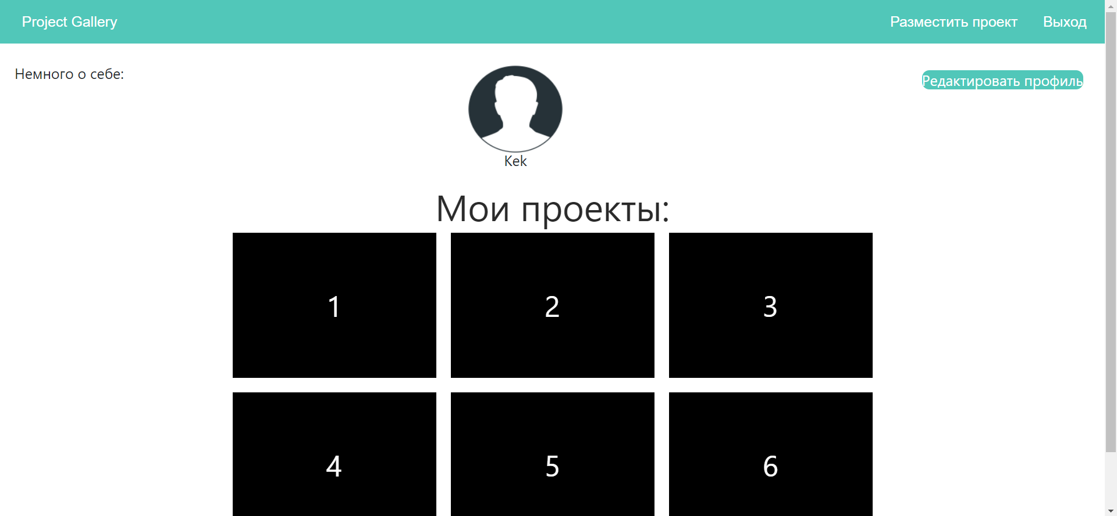

Slide 7
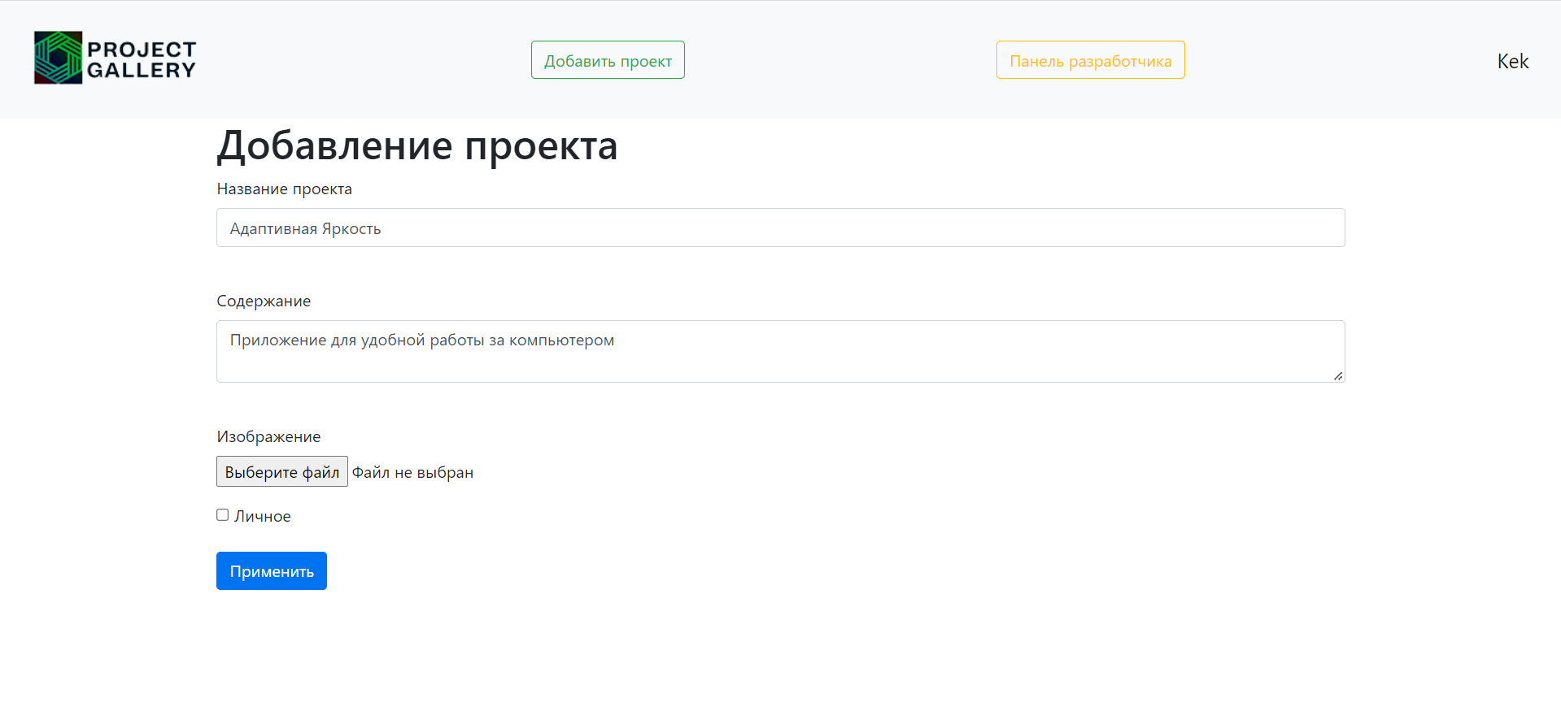

Slide 8
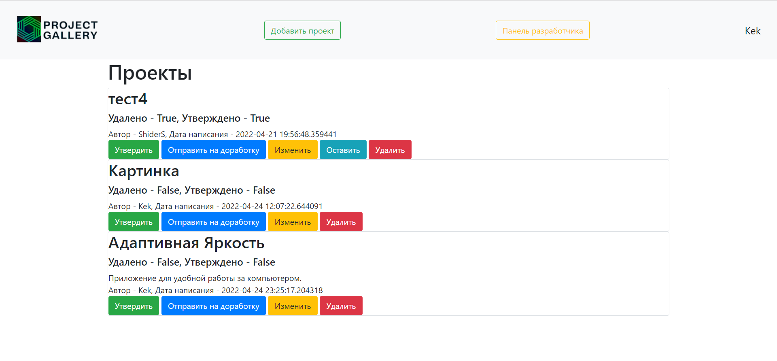

Slide 9
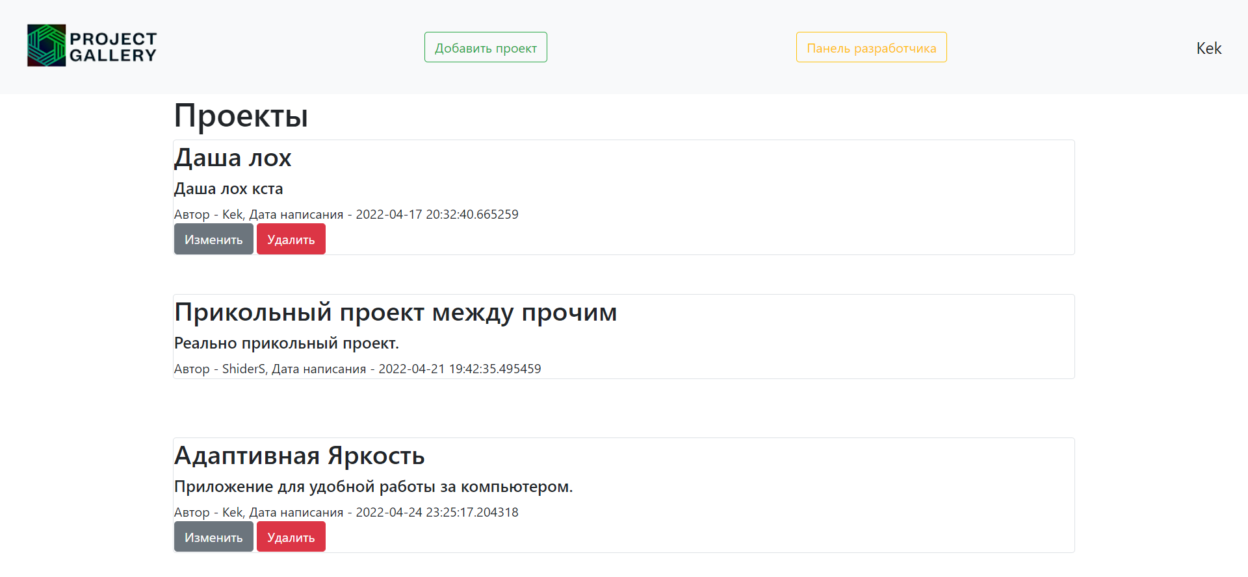

Slide 10
Заключение
Мы научились разрабатывать сайты на flask. Более подробно изучили как работать с базой данных sqlite.

Slide 11
Перспективы в развитии
Планируется добавить:
Чат между пользователями.
Сортировка проектов по категориям.
Более точное описание проекта.

